Slide 1
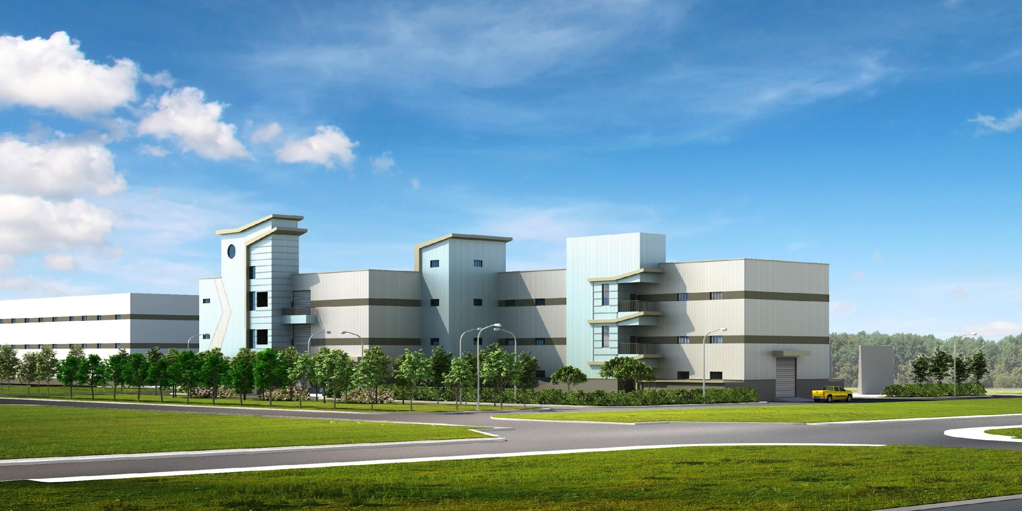
大潭電廠增建燃氣複循環機組發電計畫 大潭及林口電廠增設161kV開關場統包工程

Slide 2
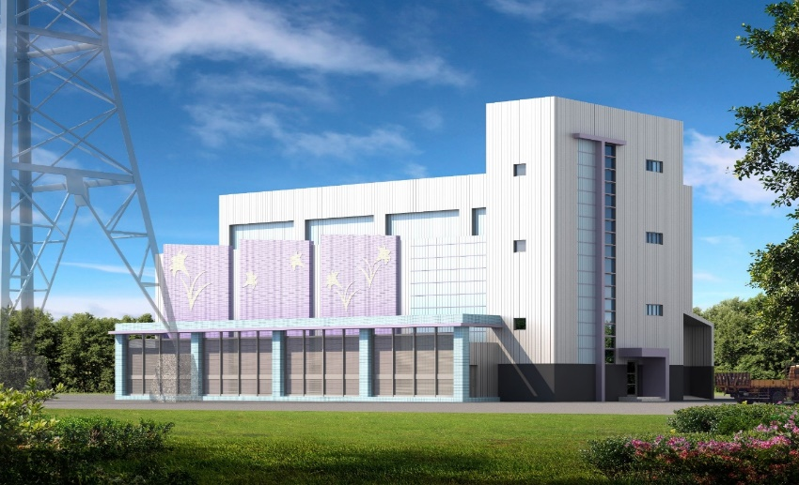
基本資料
主辦機關：台灣電力股份有限公司 綜合施工處
設計單位：中興電工機械股份有限公司、張仲怡建築師事務所
監造單位：台灣電力股份有限公司 綜合施工處
施工單位：中興電工機械股份有限公司
分包單位：良記營造股份有限公司
契約金額： 2,513,000仟元
大潭電廠增建161kV開關場
林口電廠擴建既有161kV開關場

Slide 3
工程概述及特色
工程概述
本案工程範圍
本案工程範圍
大台北地區用電
大潭電廠發電計畫
大潭電廠新建一161kV開關場
林口電廠擴建既有161kV開關場
大潭電廠新建7、8及9號發電機組。
於大潭電廠端增建161kV開關場，負責輸送7及9號機提供之161kV電力至林口電廠。
於林口電廠增建161kV開關場，將輸送至林口電廠之電力提供大台北地區用電。
工程特色
新世代的變電所：
設備小型化，廠房面積減少50%。營建模組化，縮短施工期程，更有高科技
廠房的質感。設備模組化，工廠預組立、測試，功能百分百。
全工程生命週期的規劃：
落實運轉技術轉移、運維計畫科技化、運維空間充分安全考量及滾動式的安
全防呆機制。
環保、節能減碳：
建材再生利用的構思、節能設備的用心、溫室氣體的減量及再生能源的利用。

Slide 4
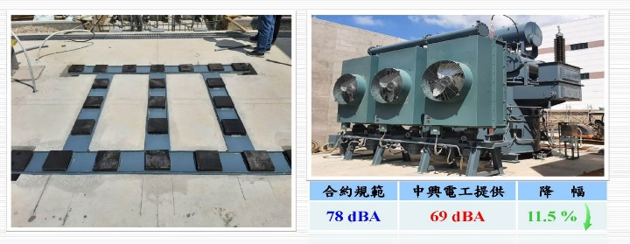
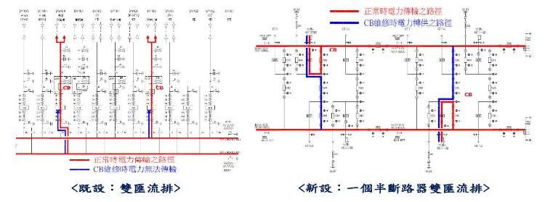
工程之創新性、挑戰性及周延性
創新性
建築資訊模型(BIM)運用
提升施工效益。
據以劃設警戒線，降低鄰近高壓電感電風險。
榮獲「2021數位應用創新奬」
GIS的設計精進
電抗器防震新設計：底座與基礎間增設減震裝置，抑制震動、降低噪音、延長設備使用壽命。
彈性的線路設計：停電任一匯流排或檢修任一斷路器，均不影響供電。
林口端運用BIM模擬吊裝作業
榮獲「2021數位應用創新奬」

Slide 5
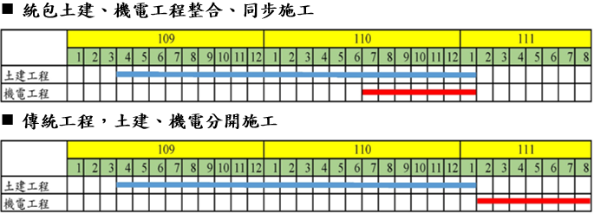
工程之創新性、挑戰性及周延性
挑戰性
電廠開關場首次採統包-減少介面、縮短工期。
首次採鋼構複合式金屬鈑設計-提昇施工速率、降低缺工影響、降低職安風險。
節能設備：採用新型161kV GIS、節能燈具、高效率馬達及設置太陽能發電設備等，年可減少CO₂：1305.02公噸。
疫情及缺工的影響減至最低：遵循工程會防疫指導，使疫情對工進之影響減至最低，且工班掌握、適時延長工時。

Slide 6
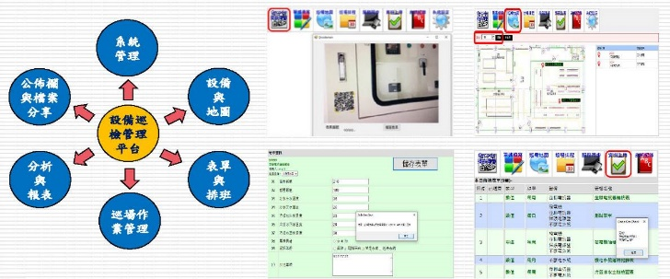
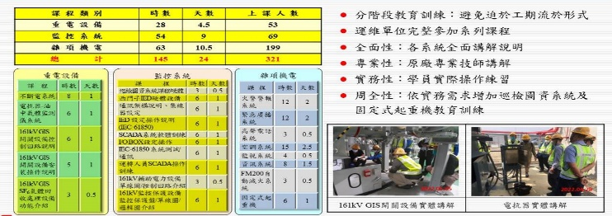
工程之創新性、挑戰性及周延性
周延性
生態保育降低環境衝擊：以『迴避』、『縮小』、『減輕』、『補償』之友善環境策略降低施工衝擊。
運維階段災害預防：
設備巡檢導入E化系統：透過此數位化、可視化、行動化的E化設備巡檢系統，達成降低成本與提升營運效率的成果。
務實的運維技術轉移：共計施行教育訓練145小時、321人次。

Slide 7
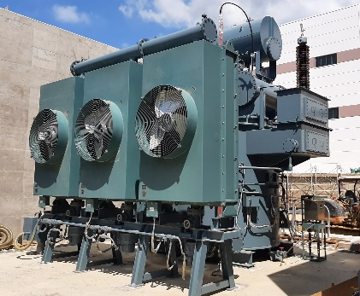
工程優良事蹟及顯著效益
工程優良事蹟
工程顯著效益
榮獲台電公司2022年綠色環保優良工地評鑑特優。
榮獲經濟部111年度公共工程設施工程類優質獎。
林口端運用BIM模擬吊裝作業，劃定安全區域(榮獲2021 BIM 數位應用創新獎-施工基礎應用佳作)。
落實防疫作為、人機料彈性調度，克服疫情影響，為台電大潭計畫進度如期工程。
台電大潭發電計畫-職安管理績優工地：專業的風險評估、第三方督導機制及運用科技評估、執法。
提高發電量：可輸送大潭電廠新建7、9號發電機組提供之161kV 210.5萬瓩之電力輸出，增加提供台電公司北部總發電量之36%，舒緩中電北送或南電北送之輸電壓力。
降低輸電風險：新建開關場將7、9號機組所產生之電力以新建輸電線路「大潭~林口一至四路」引接至林口電廠開關場，可分散輸電網絡風險，也降低大潭電廠至龍潭超高壓變電所之線路負擔。
綠色環保優良工地
評鑑特優
經濟部111年度公共工程
設施工程類優質獎
161 kV GIS
屋外電抗器

Slide 8
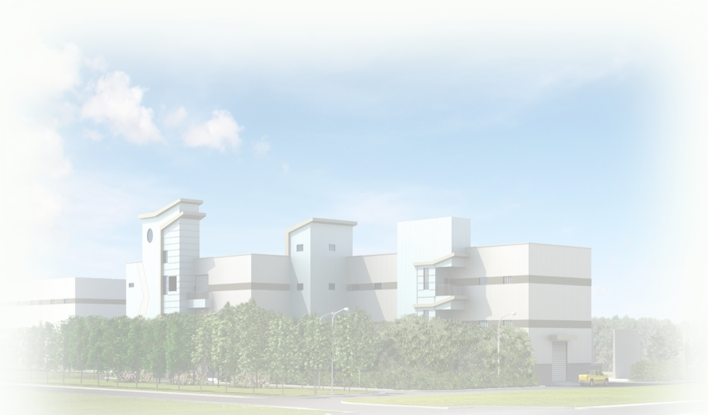
推薦原因
本工程施工期間經歷疫情、大環境缺工及物價上漲，透過統包最有利標的發包方式，承商良善的設計、工法改良及積極工程管理，克服困難提前完成本工程安裝測試工作。
新世代開關場採用全工程生命週期的考量、強化維護管理及防災安全，兼顧環境保育、節能減碳、循環經濟，使用模組化設計、工廠預製的組成、因應缺工世代，將引領次世代開關場的設計及施工。
未來可提供大潭發電廠擴建複循環機組發電後之電力，經由大潭、林口161kV開關場之輸電線路送至大台北地區，提供可靠電力及改善區域電力供需平衡。

